Slide 1
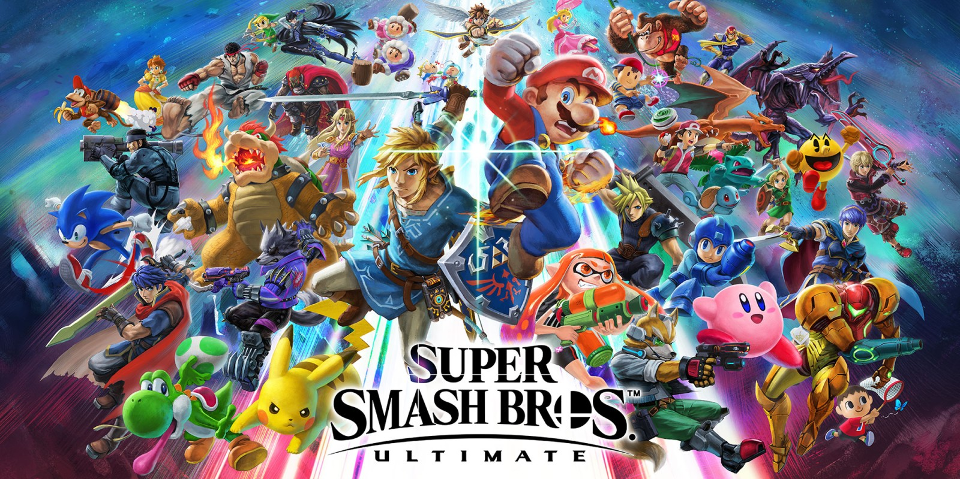

Ramiro Harari
PI: Es posible predecir el exito de un juego?

Slide 2
Planteo del problema
La industria de los videojuegos generó 104 mil millones de dólares de ganancias en el 2017, siendo una actividad extremadamente lucrativa. Sin embargo, no todos los títulos son un éxito en ventas, ni en aceptación del público. Entonces surge la duda: ¿Es posible predecir el éxito de un videojuego(su “score”) en base a sus características principales?

Slide 3
Metodología utilizada
Para responder a este problema era necesario contar con una base unificada, con la información suficiente tanto en cantidad como robustez. Para generar esta base, decidí realizar un scrapping de la web: HowLongToBeat.com. En la misma, se puede encontrar información de distintos videojuegos, con su duración, Developer, Publisher, Genero, etc.

Slide 4
Metodologia utilizada
Para resolver el problema en cuestión, se dividió el trabajo en 3 partes:
Web Scrapping
Data Cleaning (preprocesamiento de datos)
Modelado

Slide 5
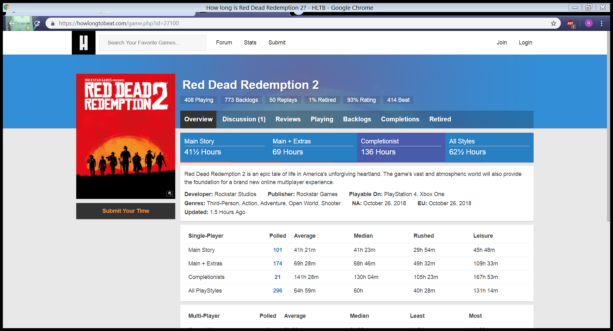

Slide 6
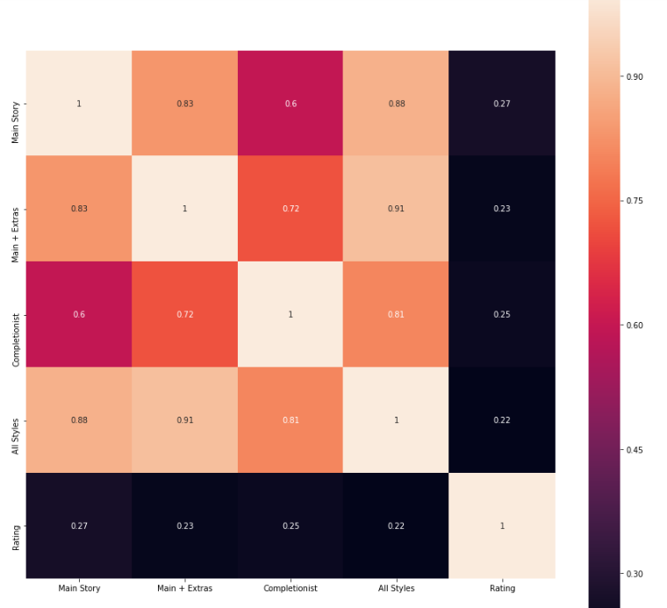
Correlación entre las variables
Como puede apreciarse, es lógico que haya una fuerte correlación entre los distintos estilos de "completitud", ya que por lo general uno es dependiente de algún otro (sobre todo "All Styles" que es un promedio del resto).
Lo interesante, es que parecería que no existiese una fuerte relación entre el tiempo que dura un juego y su Rating.

Slide 7
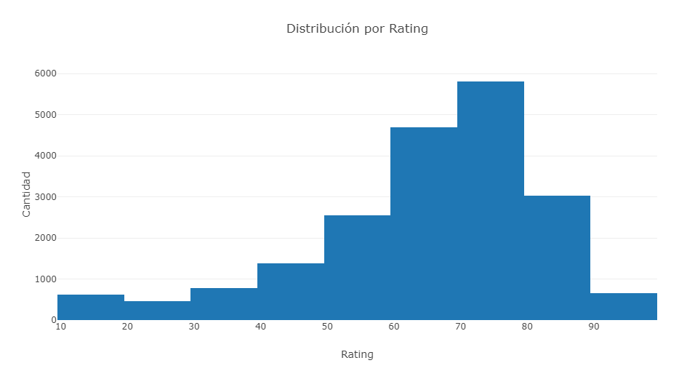
Distribución por rating

Slide 8
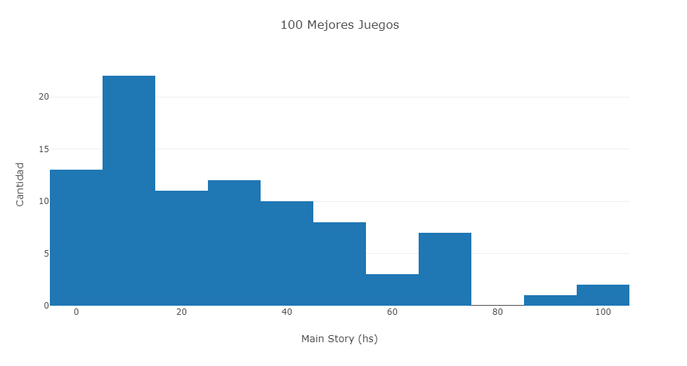
Hay una relación entre la duración y el éxito de un juego?

Slide 9
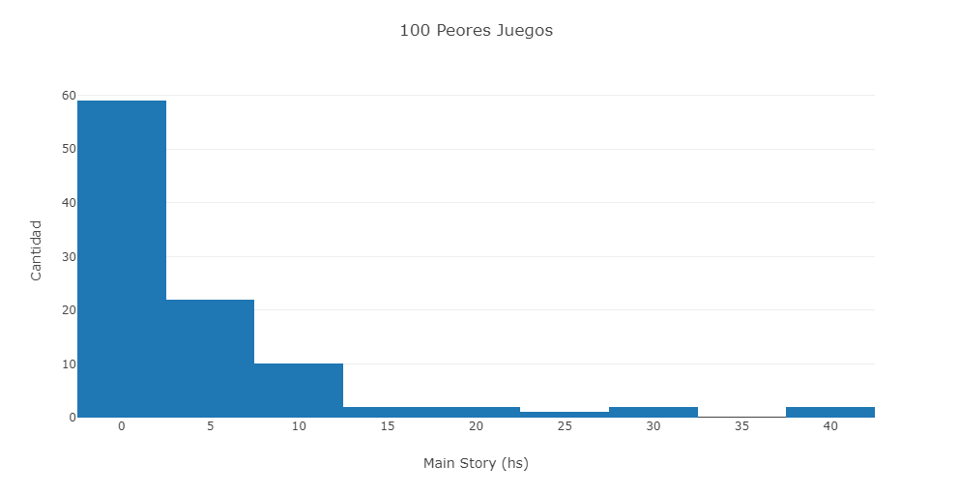
Hay una relación entre la duración y el éxito de un juego?

Slide 10
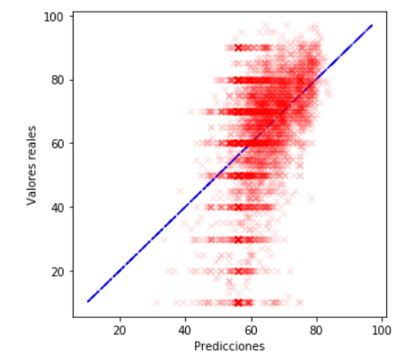
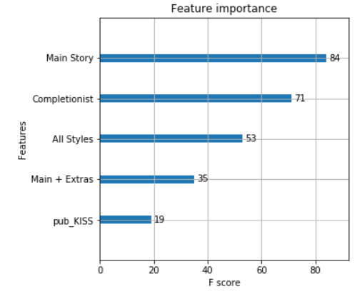
Rating como variable

Slide 11
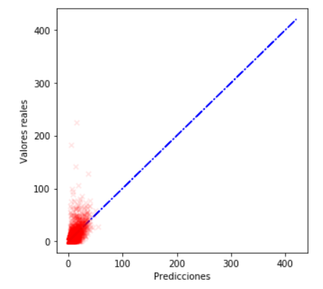
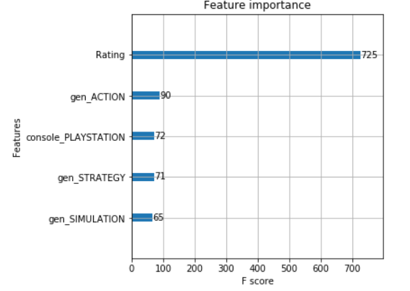
duración como variable objetivo

Slide 12
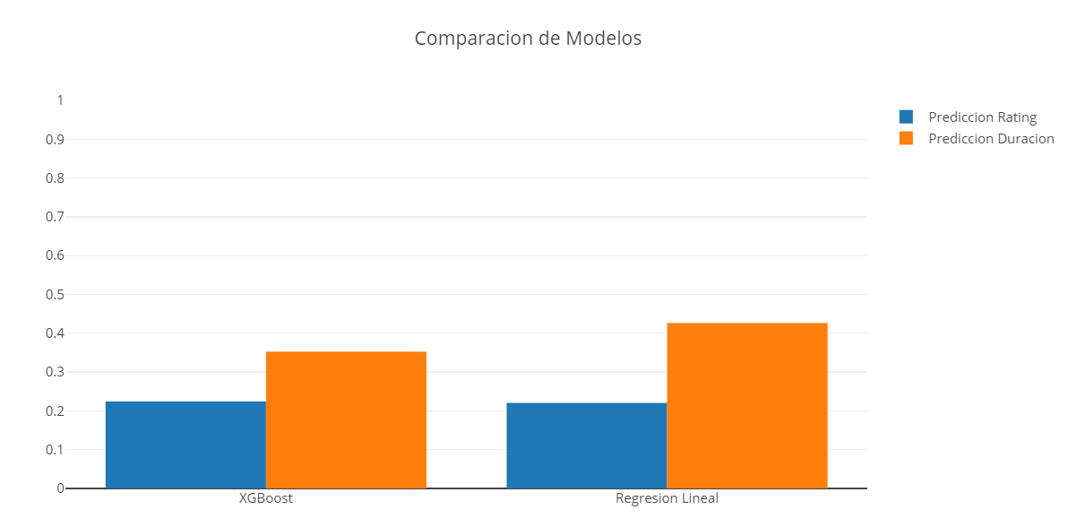
Comparación de resultados

Slide 13
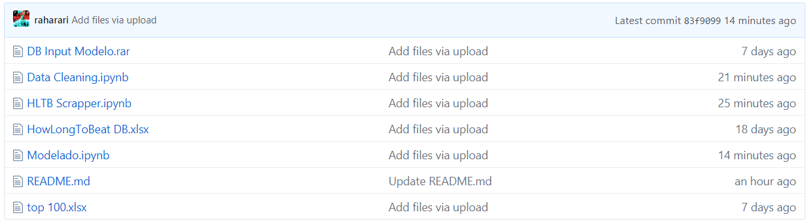
Repositorio github

